Slide 1
上节回顾
进程控制块PCB
  进程标识符、处理机状态
  进程调度信息、进程控制信息
进程的创建
  申请PCB、分配资源、初始化PCB、插入就绪队列
进程的终止
  停止执行、终止子孙进程、回收资源、撤销PCB
进程的阻塞：block
  执行过程中主动请求阻塞，释放CPU
  保存现场、PCB中设置阻塞状态、插入阻塞队列
进程的唤醒：wakeup
  满足资源请求、移出阻塞队列、PCB中设置就绪状态，插入就绪队列
进程的挂起\激活：suspend\active
  在活动\静止队列间移动，修改PCB状态、程序数据在内存\硬盘间交换

Slide 2
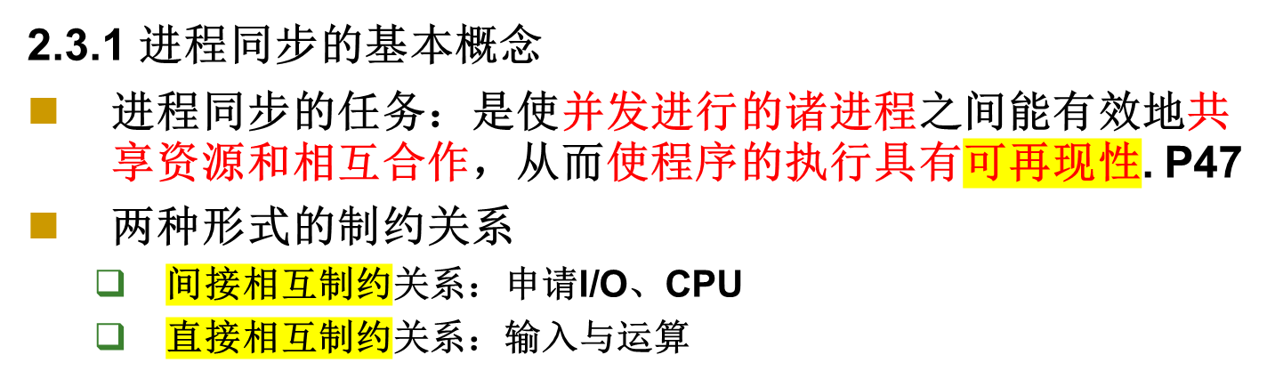
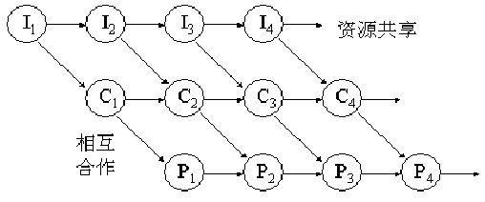
2.3 进 程 同 步

Slide 3
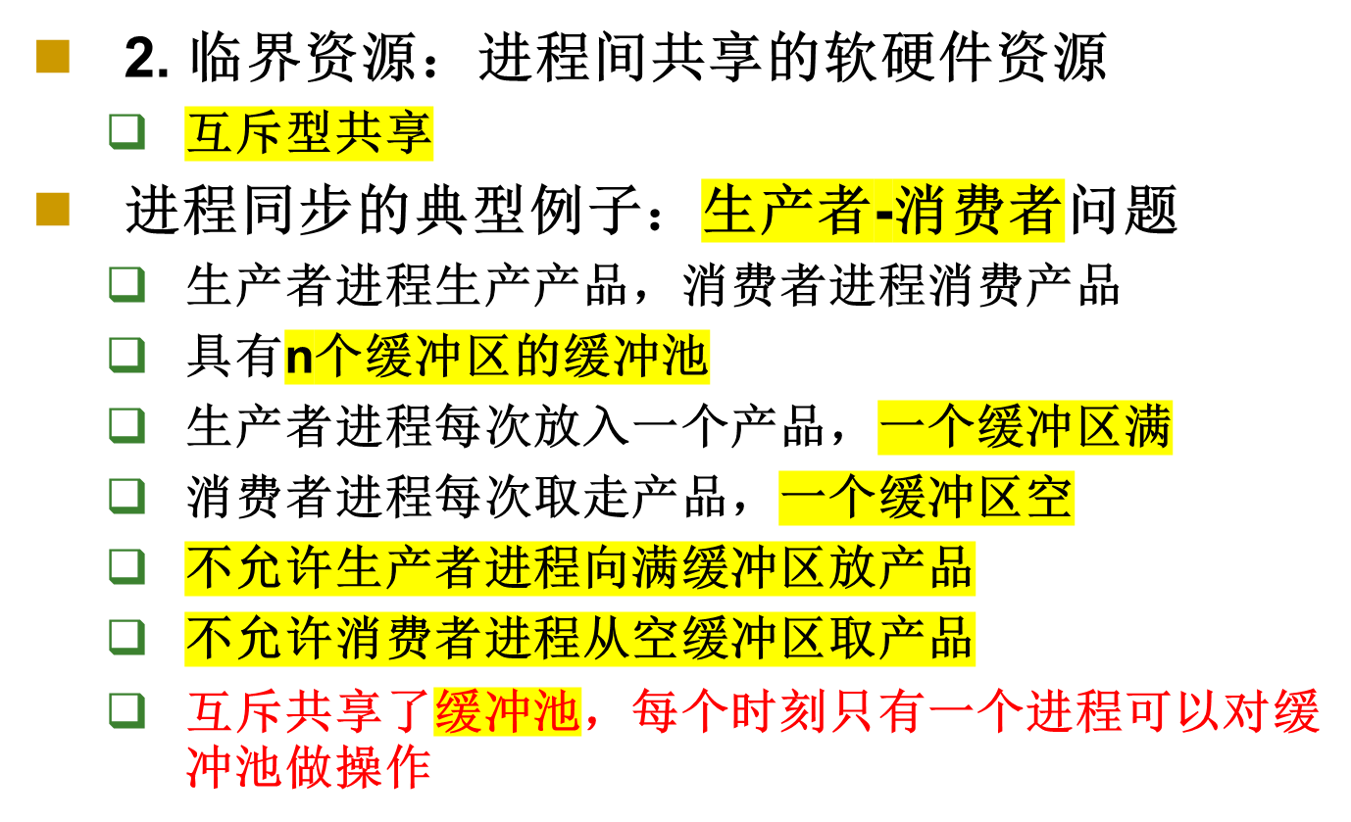
2.3 进 程 同 步

Slide 4

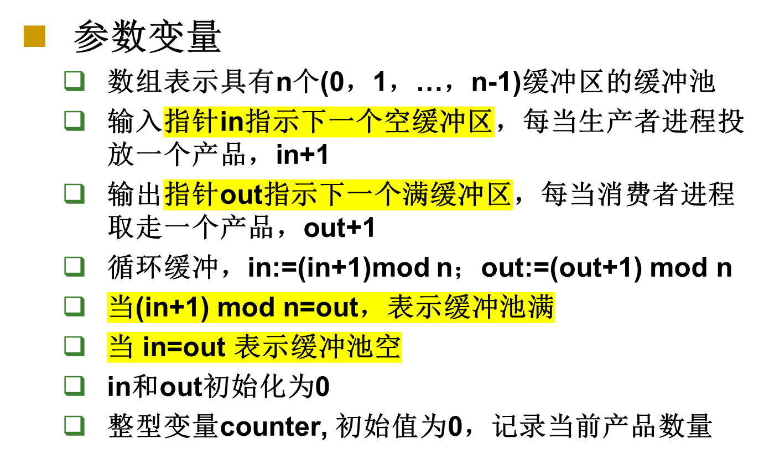
2.3 进 程 同 步

Slide 5
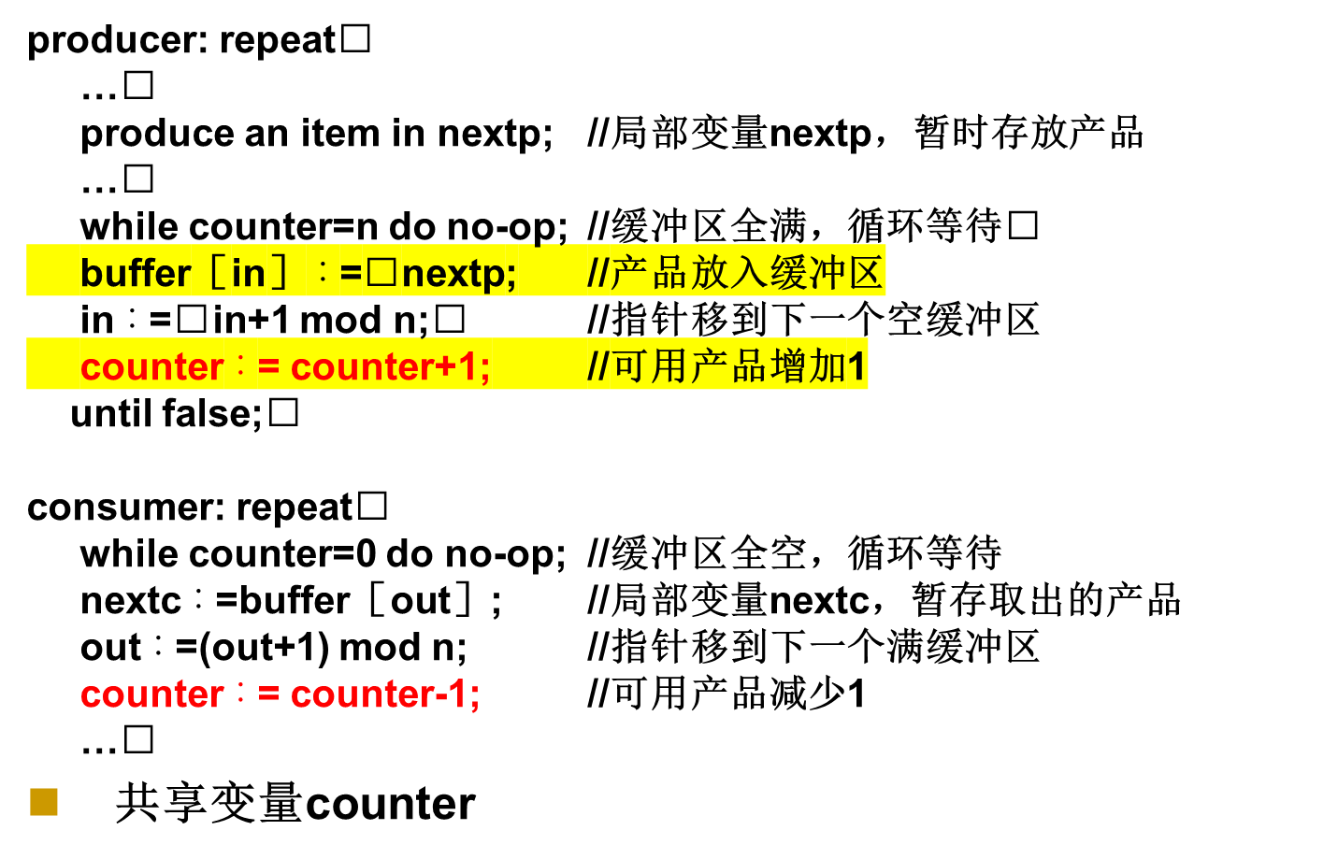
2.3 进 程 同 步

Slide 6
2.3 进 程 同 步
counter∶= counter+1的指令操作
  register1∶ =counter;
  register1∶ =register1+1;
  counter∶ =register 1;
counter∶= counter-1的指令操作
  register2∶ =counter;
  register2∶ =register2-1;
  counter∶ =register 2;

Slide 7

2.3 进 程 同 步
并发乱序执行将引发错误
  counter的当前值是5
  register 1 ∶ =counter; (register 1=5)
  register 1 ∶ =register 1+1; (register 1=6)
  register 2 ∶ =counter; (register 2=5)
  register 2 ∶ =register 2-1; (register 2=4)
  counter∶ =register 1; (counter=6)
  counter∶ =register 2; (counter=4)
  正确执行是counter+1-1=5
读取脏数据

Slide 8
2.3 进 程 同 步
3. 临界区(critical section)
可把一个访问临界资源的循环进程描述如下：
repeat
——进入区，检查
critical section; ——临界区，访问资源
 ——退出区，恢复
remainder section;
until false;
entry section
exit section

Slide 9
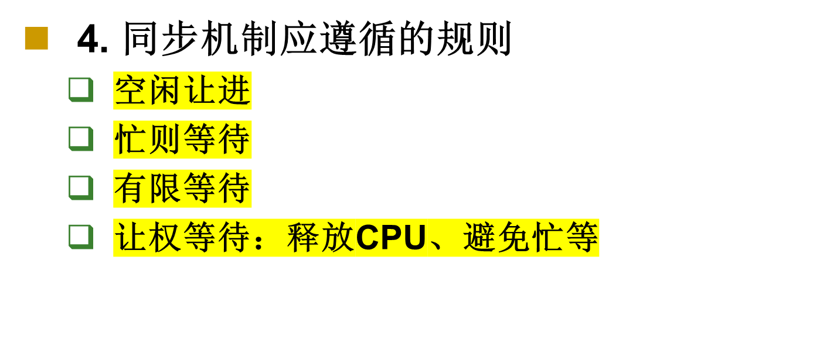
2.3 进 程 同 步

Slide 10
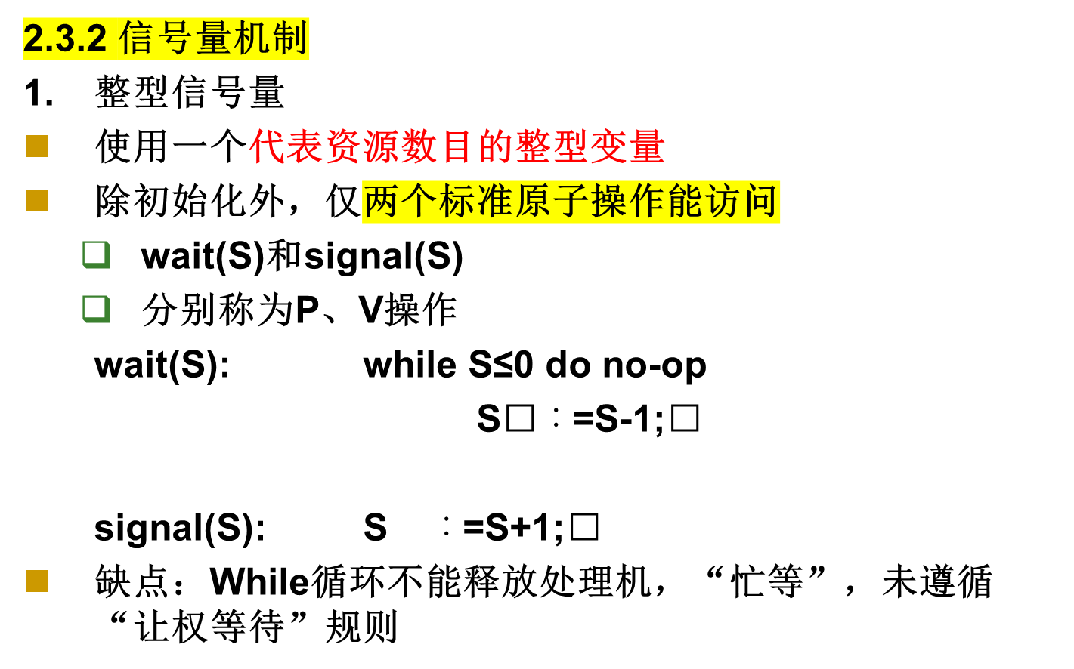
2.3 进 程 同 步

Slide 11
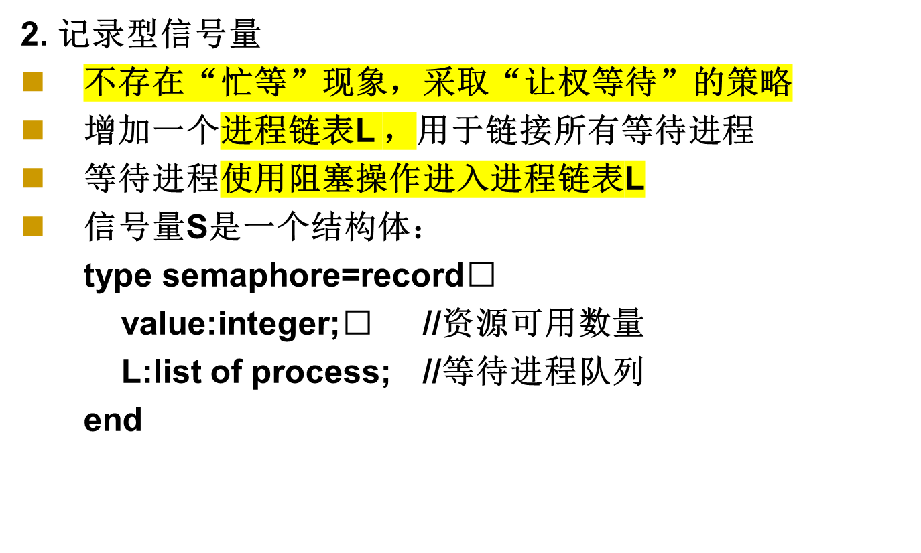
2.3 进 程 同 步

Slide 12
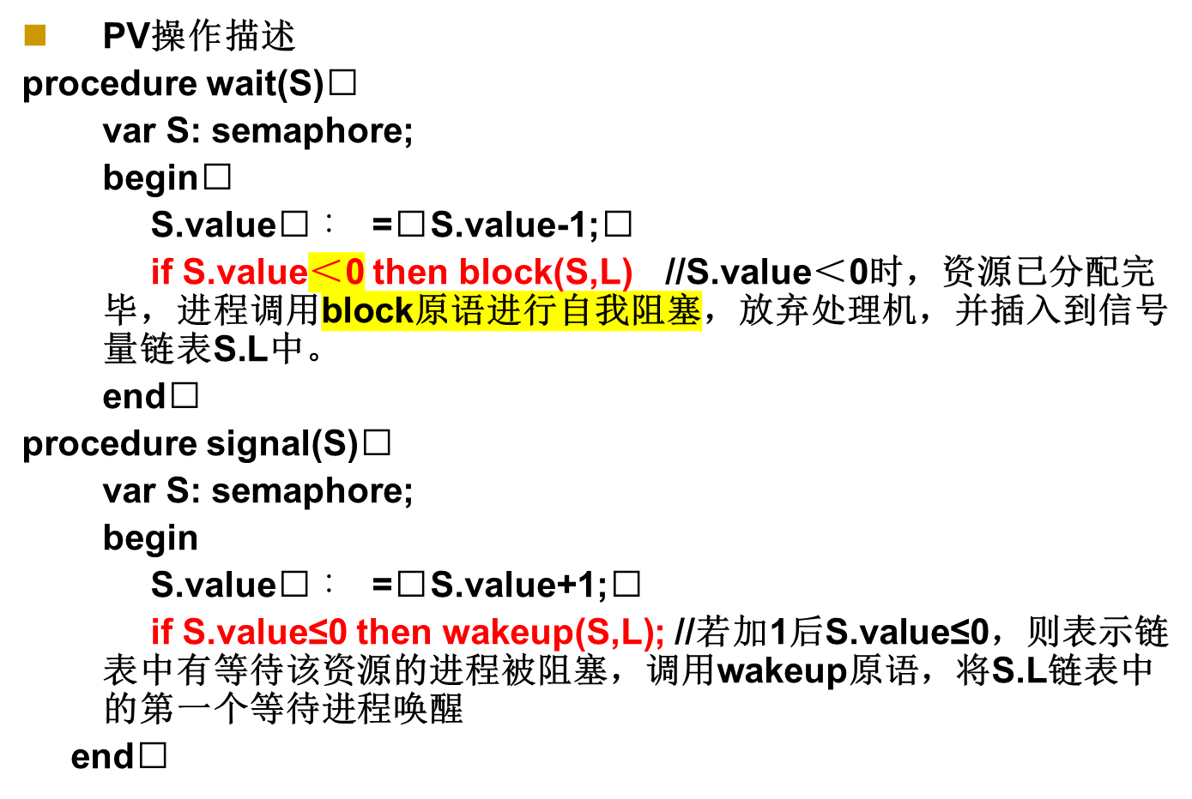
2.3 进 程 同 步

Slide 13
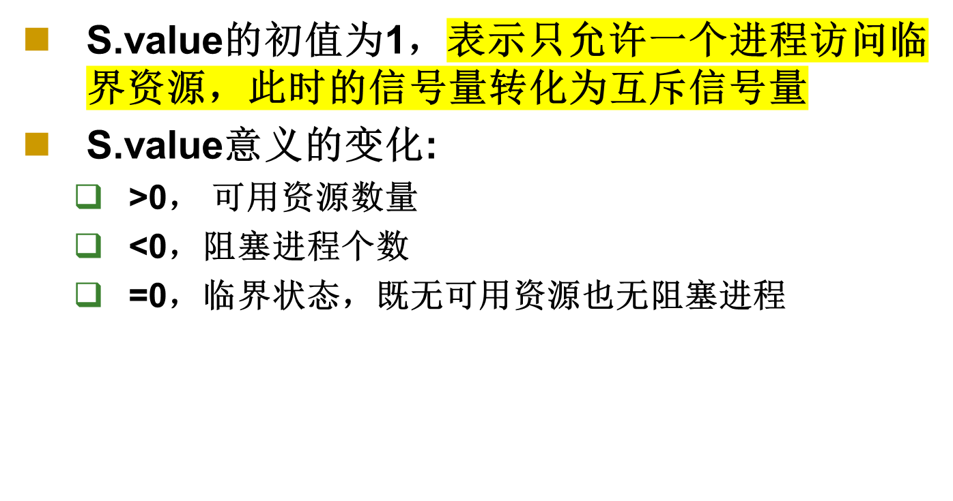
2.3 进 程 同 步

Slide 14
2.3 进 程 同 步
银行存款问题，变量count是对应账户余额，对同一个账户两个操作：存款300，取款200
  count属于共享资源，互斥型访问
  P1：count += 300
  P2：count -= 200
无信号量控制的执行顺序
  P1：LD R1, count P1：LD R1, count
  P2：LD R2, count P2：LD R2, count
  P2：SUB R2, 200 P1：ADD R1, 300
  P2：LD count, R2 P1：LD count, R1
  P1：ADD R1, 300 P2：SUB R2, 200
  P1：LD count, R1 P2：LD count, R2
  结果：count + 300 结果：count - 200

Slide 15
2.3 进 程 同 步
加入信号量控制的存取款程序
  var mutex: semaphore := 1; //信号量定义
  Procedure P1 (m) //存款程序 Procedure P2 (n) //取款程序
  being being
  wait(mutex); wait(mutex);
  count += m; count -= n;
  signal(mutex); signal(mutex);
  end end
存取款操作无论执行哪个先后都能保证正确性
  P1(300) → P2(200)
  P2(200) → P1(300)

Slide 16
2.3 进 程 同 步
3. AND型信号量
引发死锁的情况
  两个进程包含对两个信号量Dmutex和Emutex的操作
process A: process B:
wait(Dmutex); wait(Emutex);
wait(Emutex); wait(Dmutex);
  引发死锁的操作次序（两个信号量都初始为1）
process A: wait(Dmutex); //这时Dmutex=0
process B: wait(Emutex); //这时Emutex=0
process A: wait(Emutex); //这时Emutex=-1，A阻塞process B: wait(Dmutex); //这时Dmutex=-1，B阻塞

Slide 17
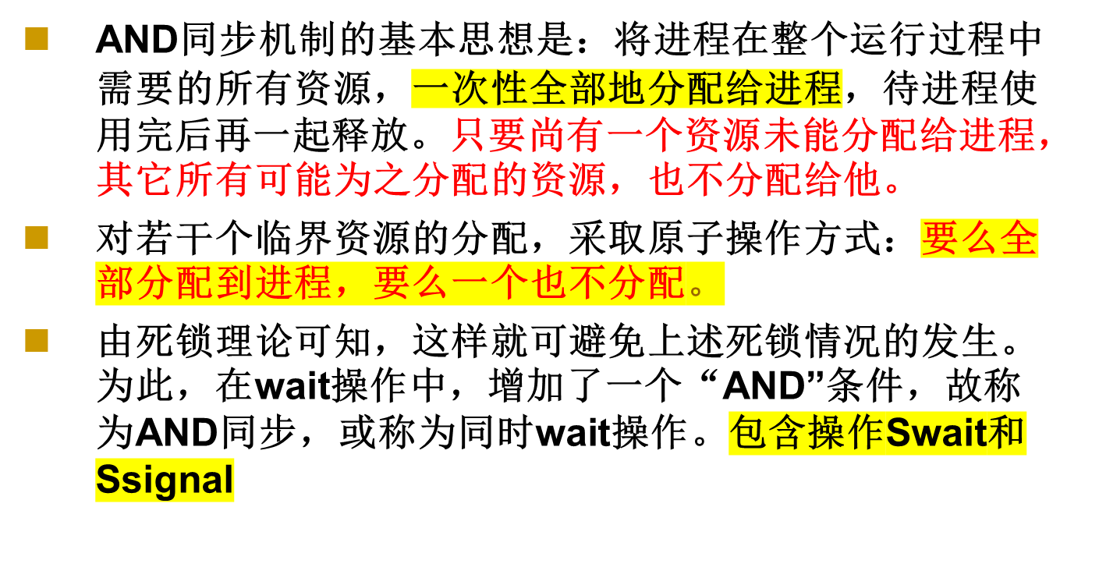
2.3 进 程 同 步

Slide 18
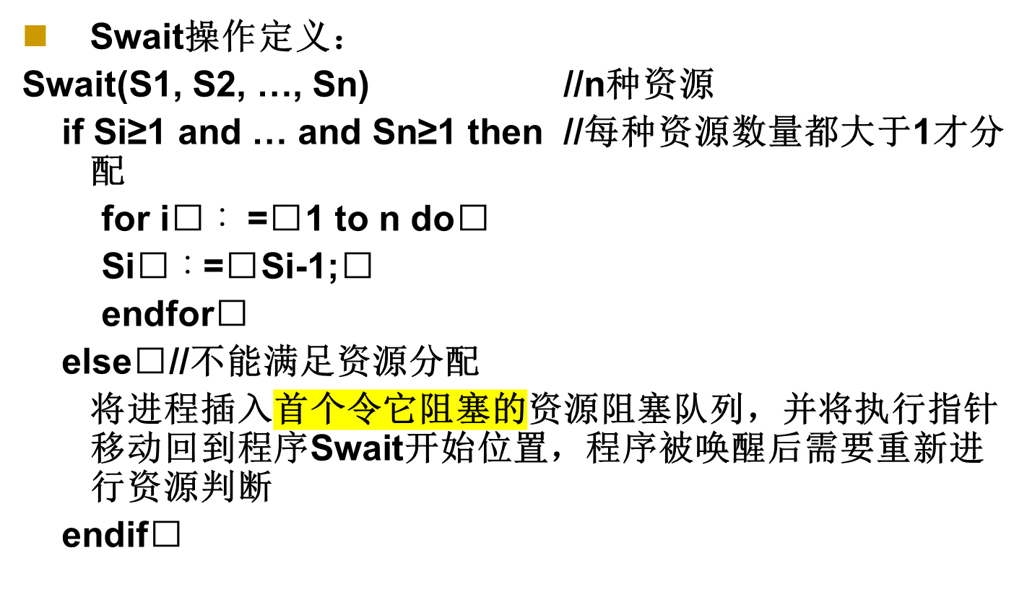
2.3 进 程 同 步

Slide 19
2.3 进 程 同 步
Ssignal操作定义：
Ssignal(S1, S2, …, Sn)
for i∶ =1 to n do//每种被占用的资源都释放
Si=Si+1;
将每种资源的阻塞队列中的所有进程移出，唤醒重新判断
endfor;

Slide 20
2.3 进 程 同 步
记录型信号量：请求1种资源，数量1个
AND型信号量：请求n种资源，每种数量1个
信号量集：请求n种资源，每种数量n个
信号量S，需求值d，下限值t，操作Swait和Ssignal
Swait(S1, t1, d1, …, Sn, tn, dn)
if Si≥t1 and … and Sn≥tn then //所有资源种类大于下限值才分配
for i∶=1 to n do
Si∶=Si-di; //分配资源
endfor
else
将进程插入首个令它阻塞的资源阻塞队列，并将执行指针移动回到程序Swait开始位置，程序被唤醒后需要重新进行资源判断
endif

Slide 21
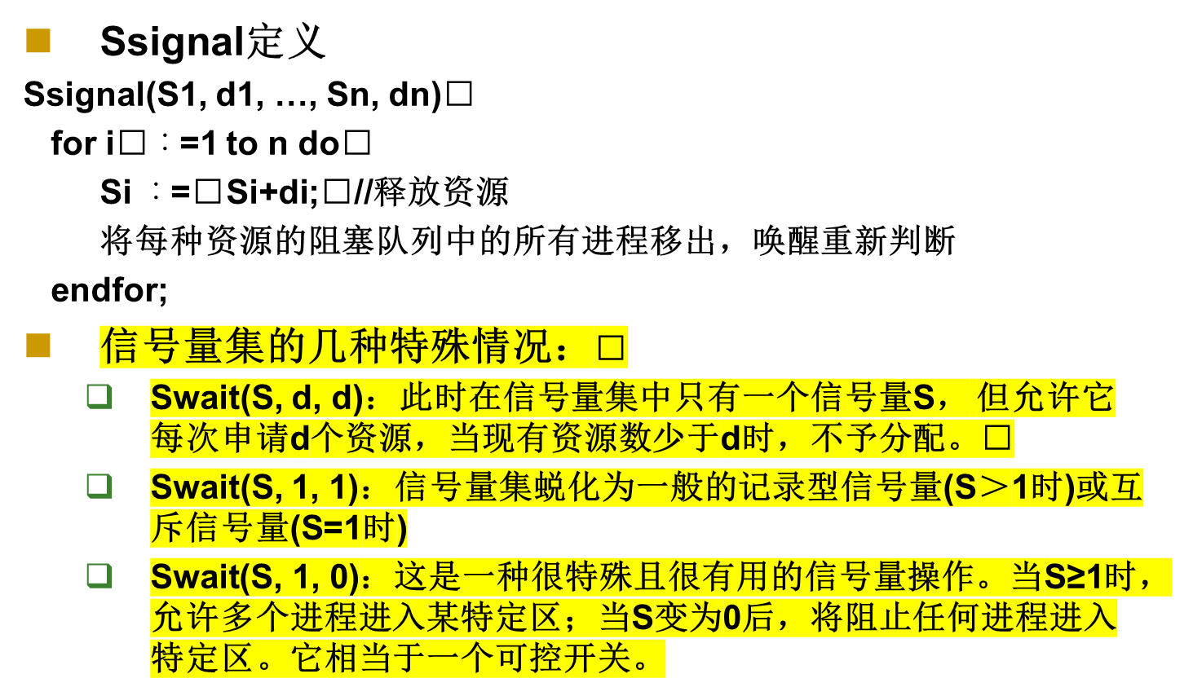
2.3 进 程 同 步

